Slide 1
10.08.2018
РЕАЛИЗУЕТСЯ ПРИ ПОДДЕРЖКЕ РФРИТ
Система Логика: Договорные отношения
на базе продуктов семейства Логика: ПЛАФТОРМА
Презентация подготовлена
Ивановой Татьяной Николаевной
BLOGIC.RU

Slide 2
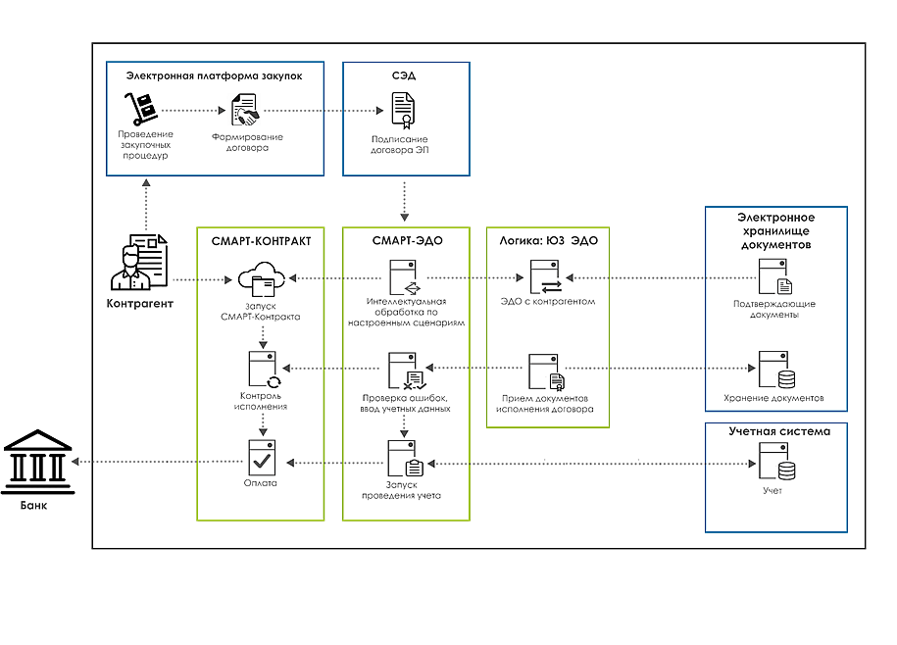
СИСТЕМА ЛОГИКА:
Договорные отношения
Отечественная корпоративная платформа сквозной цифровизации договорной деятельности
с применением смарт-контрактов, юридически-значимого документооборота, средств ИИ и роботизации процессов работы с документами
BLOGIC.RU

Slide 3
Прозрачность действий участников
Отслеживаемость действий участников на каждом этапе подготовки и исполнения договора
Снижение ошибок в договорах за счет автоматизации и роботизации
Безопасность транзакций
Применение криптографических инструментов и ЭЦП, контракт хранится в зашифрованном виде в распределенном реестре
Управление правами, ролями и доступом пользователей
Дополнительный доход
Предоставление партнерам платных услуг по доступу к единой площадке взаимодействия с контрагентами и государством
Предоставление возможности контрагентам самостоятельной продажи товаров через фронт-офис, обеспечивая юридическую значимость сделок
ЛОГИКА.
Договорные отношения
Преимущества
BLOGIC.RU

Slide 4
Сокращение до 70% времени сотрудников на проведение сделки
Снижение издержек за счет минимизации человеческого фактора при обработке контракта (переход на полностью электронное взаимодействие с интеллектуальной обработкой неструктурированных данных)
Снижение общих затрат на обслуживание сделок (бумага, расходные материалы, аренда помещений, архив и т.д.)
Снижение затрат на ЭДО с контрагентами за счет «внутреннего оператора ЭДО» и смарт-контрактов
Экономическая
эффективность
Логика: Договорные отношения обеспечивает снижение издержек
BLOGIC.RU

Slide 5
«Логика Бизнеса» —
решает задачи по управлению контентом и автоматизации документоориентированных
бизнес-процессов
Профиль
компании
01.
«Логика Бизнеса» —
консалтингово-внедренческая компания, специализирующаяся
на построении решений для управления цифровыми документами для крупнейших заказчиков
В системах управления документами от «Логики Бизнеса» работают более 300 тысяч пользователей по всей России
Управление цифровыми документами на всем жизненном цикле: от создания до архивного хранения
02.
Крупнейшие российские заказчики: Транснефть, Роснефть, МТС, Россельхозбанк, ФНС РФ и др.
Логика Бизнеса
входит в ГК Аплана
03.
BLOGIC.RU

Slide 6
Портфель продуктов
ЛОГИКИ БИЗНЕСА 2023
«Логика: АРХИВ» —
управление оперативным
и долговременным хранением электронных и бумажных документов
«Логика: ПЛАТФОРМА» —
единая контент-платформа
для документообеспечения бизнес-процессов организации
04.
01.
«ЛОГИКА:
Договорные отношения» —
корпоративная платформа сквозной цифровизации договорной деятельности
на базе смарт-контрактов и юридически-значимого документооборота
05.
«Логика: ДОСЬЕ» —
управление электронными клиентскими досье
02.
«Логика: ФИНДОК» — управление финансовым документооборотом и консолидация финансовой функции
06.
«Логика: СЭД» —
система электронного документооборота для реализации управленческого и канцелярского документооборота современной организации
«Логика: ТЕХДОК» — управление научно-технической, проектной
и сопроводительной документацией
03.
07.

Slide 7
СПАСИБО
ЗА ВНИМАНИЕ!
+7-495-320-63-00
Мы открыты для решения ваших бизнес-задач. Свяжитесь с нами любым удобным для вас образом
info@blogic.ru
117342, г. Москва, ул Введенского, д. 1А,
BLOGIC.RU

